Slide 1
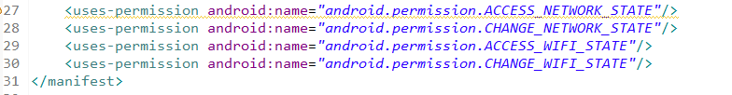
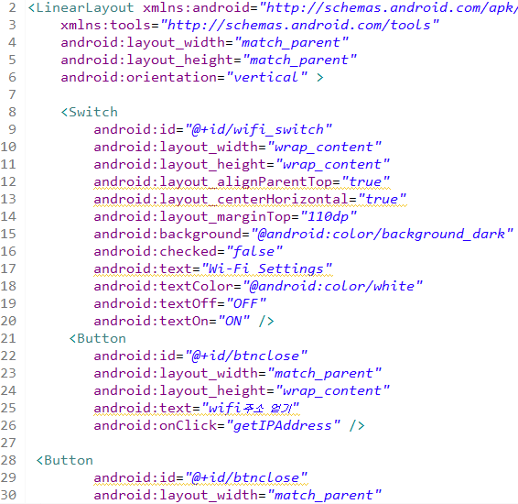
wifi 기능
androidmanifest.xml
wifi_main.xml

Slide 2
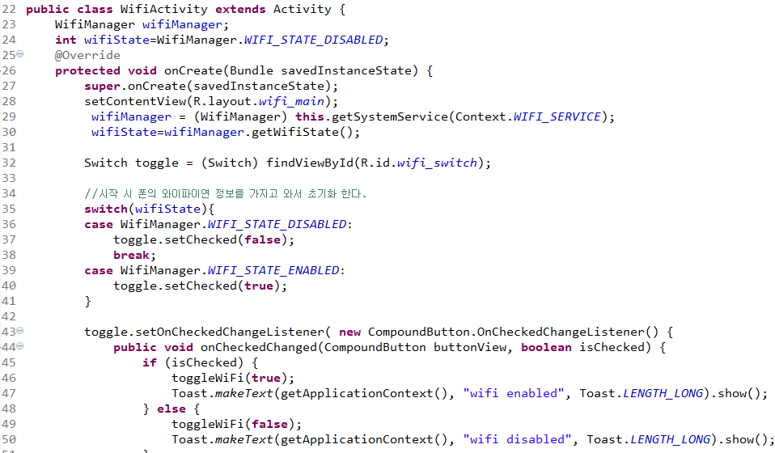
WifiActivity.java

Slide 3
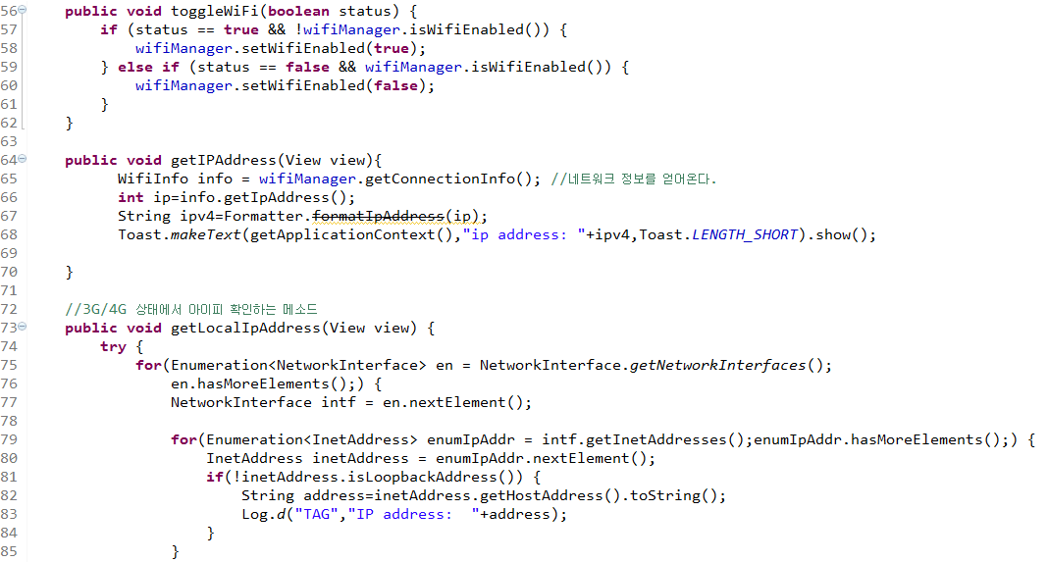

Slide 4
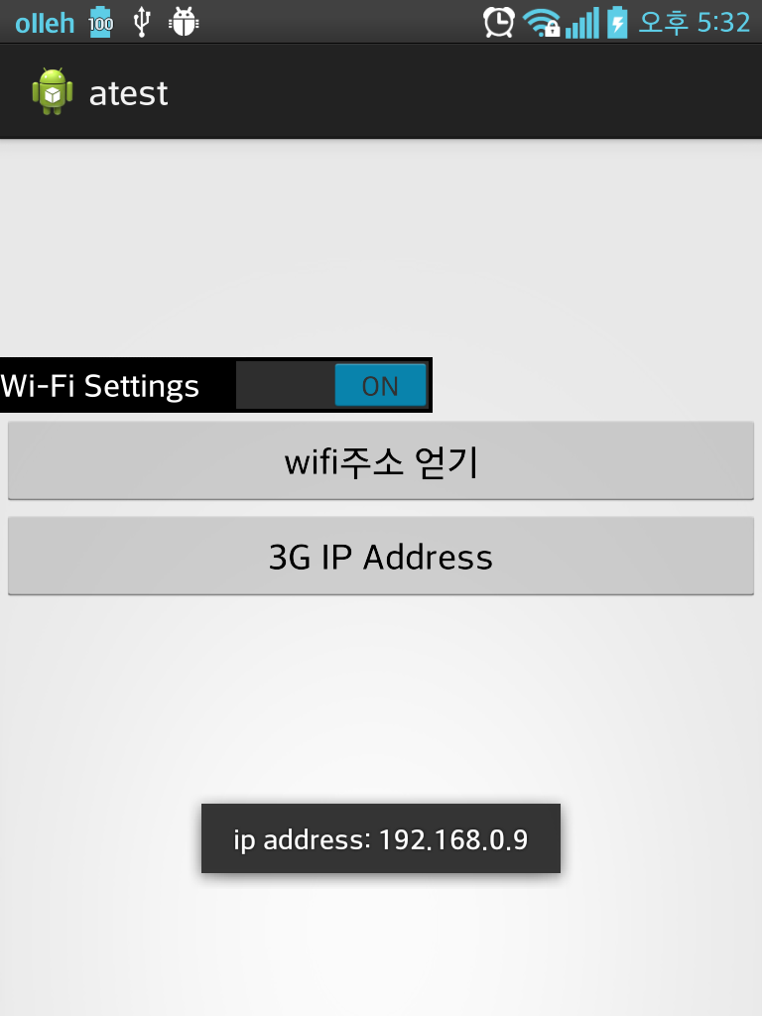

실행결과

Slide 5
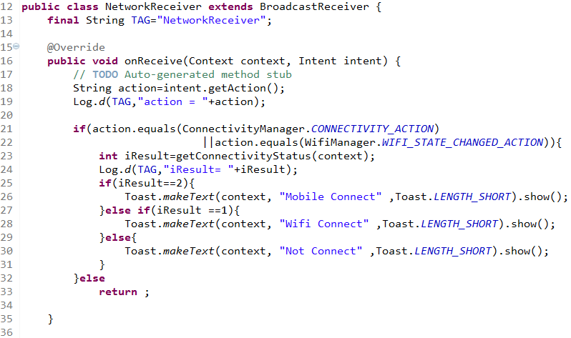
실시간으로 wifi 상태가 바뀌는 것을 감지 방법
네트워크 상태가 변하면 안드로이드 운영체제에서 변경 상태를 브로드캐스트로 전송한다.
네트워크 상태를 실시간으로 체크하기 위해서는 BroadcastReceiver를 만들어서 상태를 체크한다.
NetworkReceiver.java

Slide 6
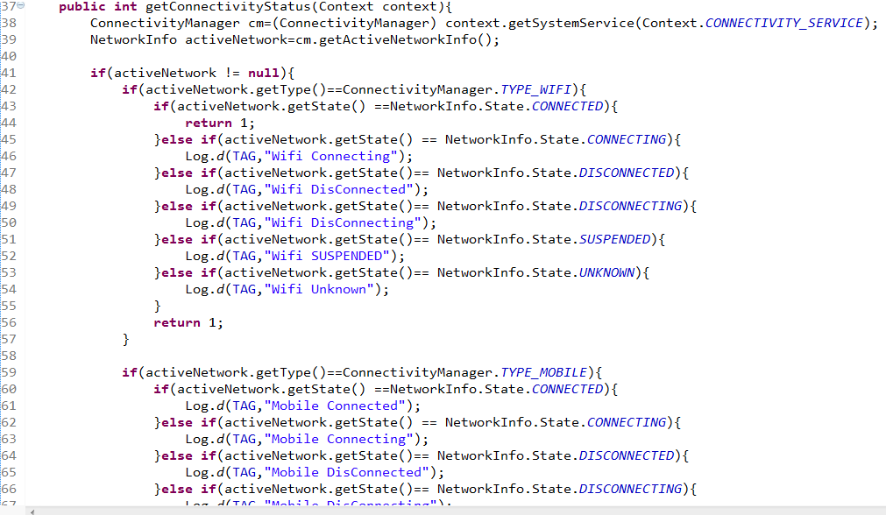

Slide 7
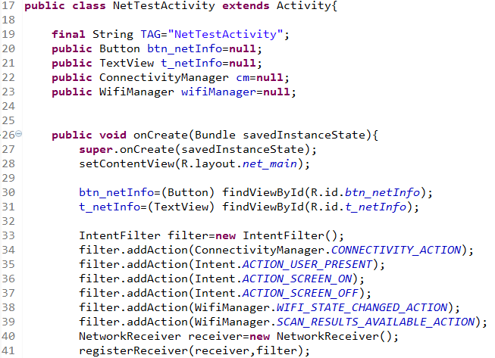
NetTestActivity.java

Slide 8
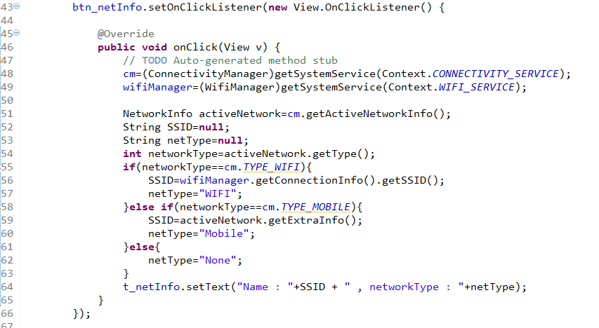

Slide 9


실행 결과
LTE에서 WIFI 로 변경시

